Slide 1

ChernoStation!
Qualidade de Software - Apresentação 2 - 2019.2

Slide 2
09
>30
04
09
Agenda
Movimentações de cards
Tarefas
Participantes
DONE!

Slide 3

1. SonarQube

Slide 4
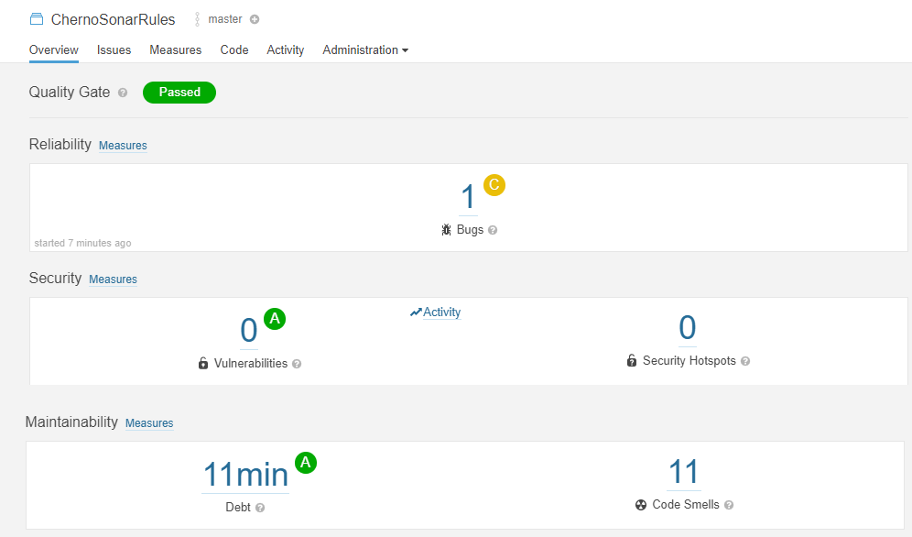

Slide 5
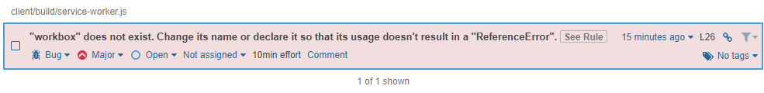
12 Regras
JavaScript - HTML - CSS

Slide 6
Javascript Rules
"===" and "!==" should be used instead of "==" and "!="
alert() should not be used
NaN should not be used in comparisons
Yield should not be used outside generators
Functions should not be empty
Functions should not have too many parameters
Lines should not be too long
Non-existent variables should not be referenced
Track uses of TODO tags

Slide 7
2. Casos de uso

Slide 8
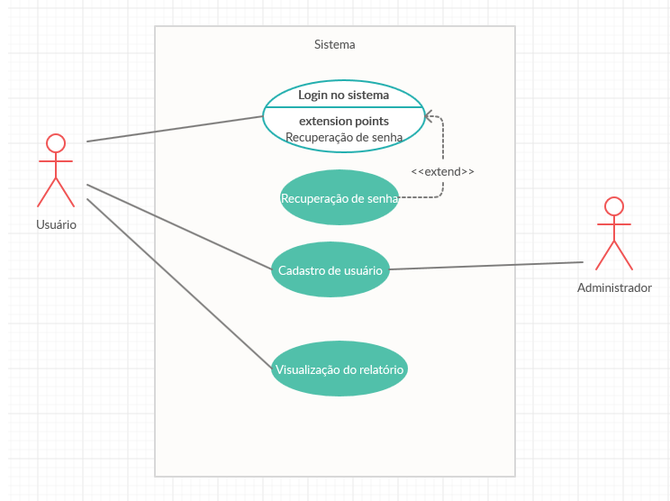

Slide 9
Inspeção de casos de uso
Aprovação - MQ = 30%
UC01
UC02
UC04
MQ=20,5%
MQ=25%
MQ=27.5%

Slide 10
UC03 - MQ = 32.5% - Reprovado!
11-São evitados termos que indicam opção, como “possivelmente” (M)
13-Uma vez utilizado um termo, ele é mantido para referenciar o mesmo elemento? (M)
14-São evitados termos que indicam a prematura especificação da interface, como “botão” (B)
17-Há presença de breve descrição ou resumo no início, que especifique de forma clara o seu propósito (B)
22-O caso de uso é acompanhado de protótipo da interface, para aumentar a compreensibilidade (A)
23-O caso de uso é acompanhado de especificação de requisitos não funcionais separadas do fluxo (M)
24-O caso de uso é acompanhado de modelo de domínio (M)

